Slide 5
Моя любимая игра
Ultrakil - компьютерная игра в жанре шутера от первого лица, разработанная Арси Паталой и изданная компанией New Blood Interactive. Выпуск игры в раннем доступе на платформе Steam для операционной системы Windows состоялся 3 сентября 2020 года.

Slide 6
геймплей
Как и подобает шутерам геймплей состоит из движения и стрельбы . Персонаж однавременно быстрый и имеет мощный арсенал оружия но в замен крайне хрупок .

Slide 7
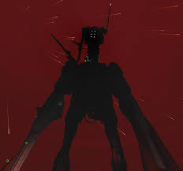
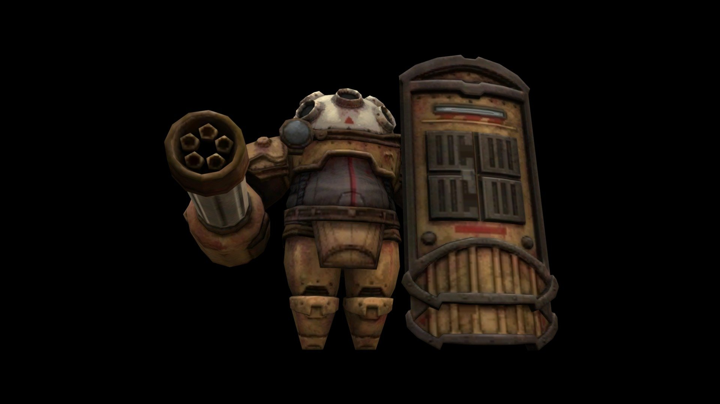
Предыстория и сюжет
1 механику я утаил – персонаж востанавливает здоровье при рукопашной атаке.
Потому что в результате затягивания окопной войны человечество создало роботов на крови которые были ифективны но в привели к гонки вооружений и унесли жизни милиардов людей. А после конца войны роботы начали охоту на людей ради “тоаплива”
Guttermann(пулемётчик) – начало войны пары литров крови хватало на годы
Землерой – тысячи жизней каждый день
Только на поддержание работы

Slide 8
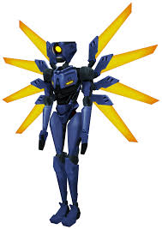
Главный герой
Главным героем и тем за кого мы и будем играть является лёгкий робот V1 разработанный в конце войны а потому был создан в 1 экземпляре .
Лёгкий , быстрый , оборудованный для рывков и сверх краткого полёта ,не имеющий брони тем не менее в будущем сделает очень многое
- v1 (игрок)

Slide 9
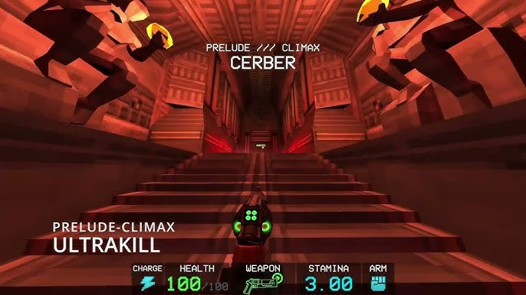
Основная история
Всё что было описано во 2 слайде происходило до начала игры в самом начале v1 то есть сам игрок попадает в глубочайщую шахту в кторой мна удивление нащли вход в ад , а в аду много существ а следовательно крови

